Slide 1
Муниципальное бюджетное общеобразовательное учреждение
Садовская средняя общеобразовательная школа филиал с.Лозовое
с.Лозовое Тамбовского района Амурской области
Тема:
Символика
в нашей жизни
Возникновение Герба
МХК. 7 класс
Составила учитель русского языка и литературы
Ефимова Нина Васильевна

Slide 2
Муниципальное бюджетное общеобразовательное учреждение
Садовская средняя общеобразовательная школа филиал с.Лозовое
с.Лозовое Тамбовского района Амурской области
Тема:
Святые и святость
(Урок 1)
МХК. 7 класс
Составила учитель русского языка и литературы
Ефимова Нина Васильевна

Slide 3
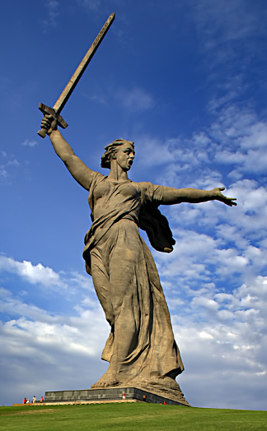
Проверка домашнего задания.
Чтение пословиц о патриотизме.
Рассказ о каком – либо подвиге в годы Великой Отечественной войны.
Можно ли назвать слова «подвиг» и «патриотизм» словами – синонимами?
Назовите имена патриотов Русской земли. Что вы о них знаете?
Монумент «Родина-мать» на Мамаевом кургане

Slide 4
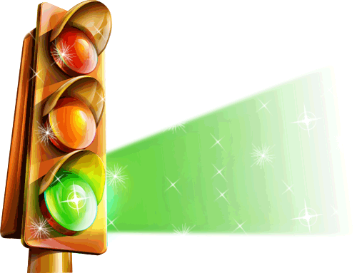
С символами вы встречаетесь в жизни постоянно. Идя по улице, наблюдаем различные таблички, где изображены разные знаки, которые несут различную информацию. Всё это — знаки и символы. Свои собственные символы могут иметь различные организации, учебные заведения, спортивные общества...

Slide 5
Словарная работа
Символ — это изображение фигур или предметов, выражающих особый смысл, условное обозначение какого-либо понятия.
Герб – эмблема государства, города, рода, сословия. Слово “герб” переводится как “наследство”.
Эмблема – условное изображение какого-либо понятия (например, раскрытая книга – эмблема знаний)
Геральдика – раздел исторической науки, изучающий гербы и их историю, а также описание гербов.
Штандарт – флаг

Slide 6
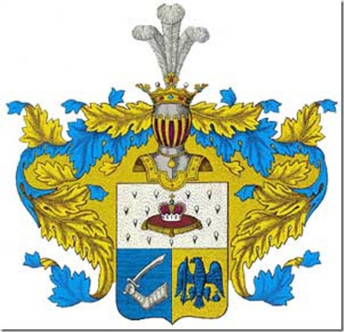
Гербы занимают в нашей жизни гораздо большее место, чем может показаться на первый взгляд. В последнее время интерес к геральдике все более возрастает.
Яркое и красочное искусство геральдики развилось в мрачные времена упадка, наступившего в Европе с гибелью Римской империи и утверждением христианской религии, когда возник феодализм.
Герб политической партии ЛДПР
Герб семьи Пушкиных
Герб школы №265, г.Москвы

Slide 7
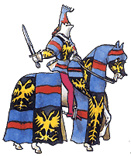
Самые первые гербы появились в Западной Европе в средние века. Это были личные знаки рыцарей, которые ставили на боевых щитах, а также на шлемах, флагах (штандартах) и попонах лошадей. Каждый знак, цвет в гербе имел определённое значение. Герб был знаком чести рода. Именно в эпоху средневековья в Европе появились новое искусство и новая наука – геральдика, связанная с составлением гербов.

Slide 8
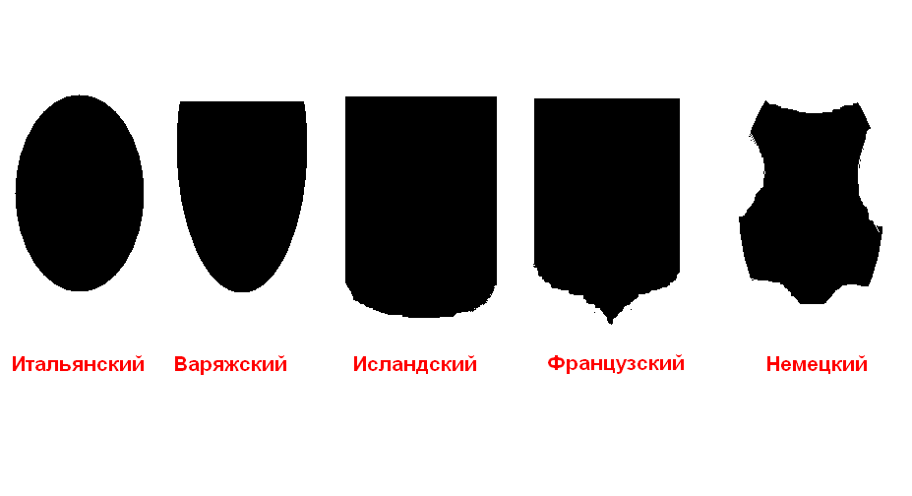
Герб в основе атрибут рыцарства, геральдический щит и его форма изменялась с развитием военного искусства.
Гербы помещались на щите имевшем различную форму:
варяжский - треугольный,
итальянский - овальный,
Исландский - плоский сверху и закругленный снизу,
французский - плоский сверху, снизу прямоугольным овалом по центру заострен,
германский - причудливой формы.

Slide 9
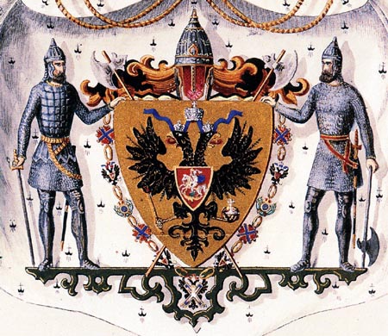
В Европе и на Руси рыцари и князья помещали на своих щитах различные символы в ознаменование заслуг прадедов.
Гербе Великого князя Николая Николаевича (старшего) - топоры как должностная эмблема князя (показана центральная часть большого герба)

Slide 10
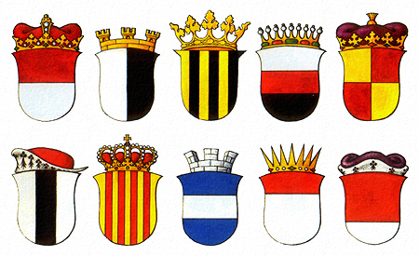
Поверхность герба была либо одного цвета, либо делилась на несколько полей определенного цвета.

Slide 11
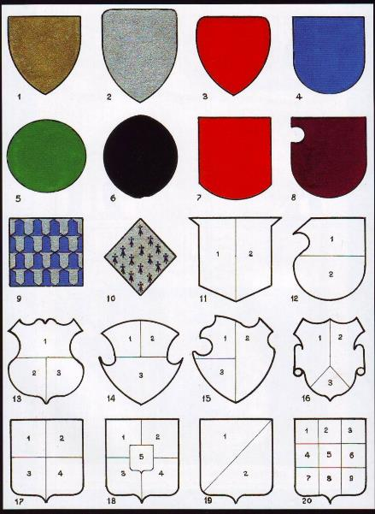
Цвет имел символическое значение:
золотой – символ богатства и справедливости;
серебро – символ невинности и чистоты;
червленый (темно-красный)– символ любви, смелости;
голубой – символ красоты и величия;
зеленый – символ изобилия, надежды и свободы;
пурпурный – достоинство, силу, мужество;
черный – скромность, образованность, мудрость и печаль;
красный– храбрость.

Slide 12
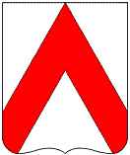
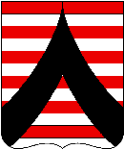
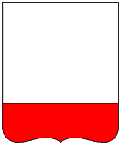
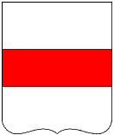
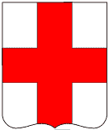
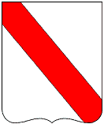
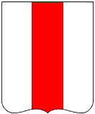
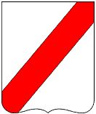
Почетная геральдическая фигура
Почетная геральдическая фигура обычно занимает одну третью часть площади щита и может быть самостоятельной или в сочетании с другими фигурами.
Кайма
Стропило
Оконечность – занимает нижнюю 1/3 щита
Глава – занимает 1/3 верха щита
Пояс – занимает 1/3 середины щита
Крест
Столб и перевязь

Slide 13
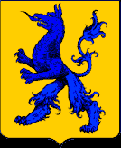
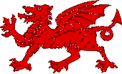
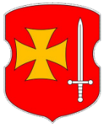
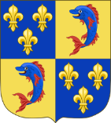
На гербах запечатлевались:
орлы, львы, леопарды - внушало мысль о могуществе рода,
мосты и башни - отличился при захвате моста или башни, или, отстоял их от атак противника.
дельфин - означал заслуги мореплавателя,
единорог – непобедимость, расчетливость,
гриф – свирепость,
лилия – расцвет,
дуб, медведь, лев – силу,
факел и раскрытая книга – знания,
пчела – трудолюбие,
дракон – могущество,
крылатый змей – зло и смуту,
рука – храбрость,
лавр – славу,
ключ – открытость,
поднятый меч – оборону,
опущенный меч – мир.

Slide 14
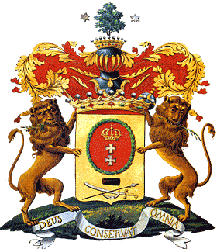
Композиция герба обычно симметрична. Самую важную информационную часть герба помещали в центр. По сторонам щит поддерживают фигуры – щитодержатели – люди, птицы, звери. Герб украшает лента с девизом. Венчает герб корона.

Slide 15
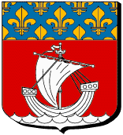
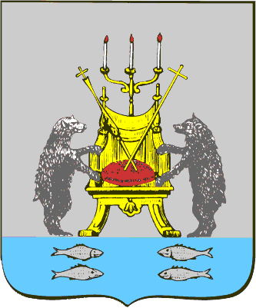
Свои гербы имеют государства и отдельные города. В прошлом у каждого российского города был свой герб. Он рассказывал о самом главном в судьбе города, его внешнем облике, обычаях жителей. Рассказ вёлся на языке символов — сказочных и настоящих фигур и предметов, расположенных на гербе с особым смыслом.
Герб Парижа
Герб г.Великого Новгорода

Slide 16
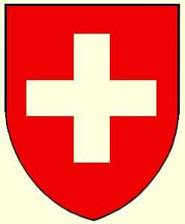
У каждого города и государства, есть отличительный знак — свой герб. Герб изображается на флагах, монетах, печатях, государственных документах.
Герб отражает: 1. Историю,
2. Географическое положение,
3. Традиции,
4. Занятия его жителей.
Государственный герб. Швейцария.
Государственный герб. Берег Слоновой Кости.
Государственный герб. Италия.

Slide 17
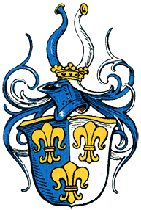
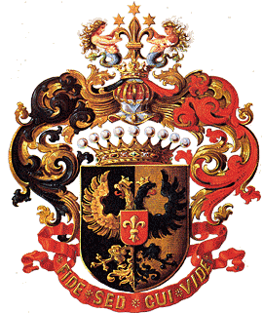
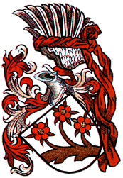
Закрепление материала.
Что такое герб? Назовите виды гербов.
Откуда пришли к нам гербы?
Что такое композиция герба?
Что отражает герб.
Какие цвета мог иметь герб. Что означали цвета.
Какие символы могли изображаться на гербе.

Slide 18
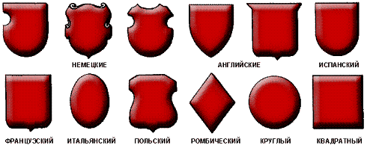
Практическая работа.
Составление герба школы

Slide 19
Литература.
Программы для общеобразовательных школ, гимназий, лицеев. Мировая художественная культура. 5-11 классы. Г.И.Данилова. М.: Дрофа, 2007.
Мировая художественной культуры (поурочное планирование), 7 класс. Н.Н.Куцман. Волгоград. Корифей. 2011 год.
Учебник «Мировая художественная культура». 7-9 классы: Базовый уровень. Г.И.Данилова. Москва. Дрофа. 2010 год.
Википедия –
https://ru.wikipedia.org/wiki/Геральдика
https://ru.wikipedia.org/wiki/Герб

